Slide 1


사용설명서

Slide 2
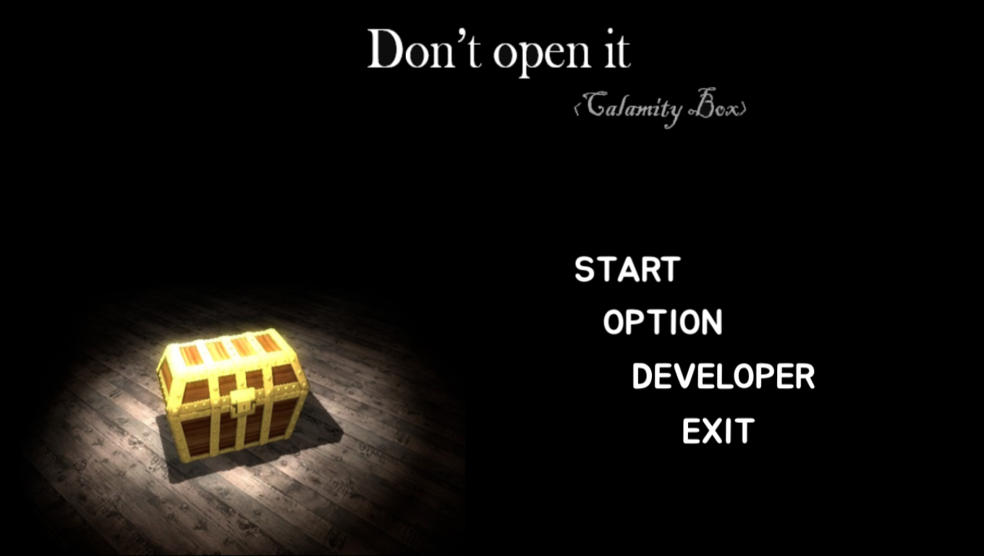
게임실행
START
:게임을 시작합니다.
OPTION
:설정을 변경합니다.
DEVELOPER
:개발자들을 볼 수 있습니다.
EXIT
:게임을 종료합니다.

Slide 3
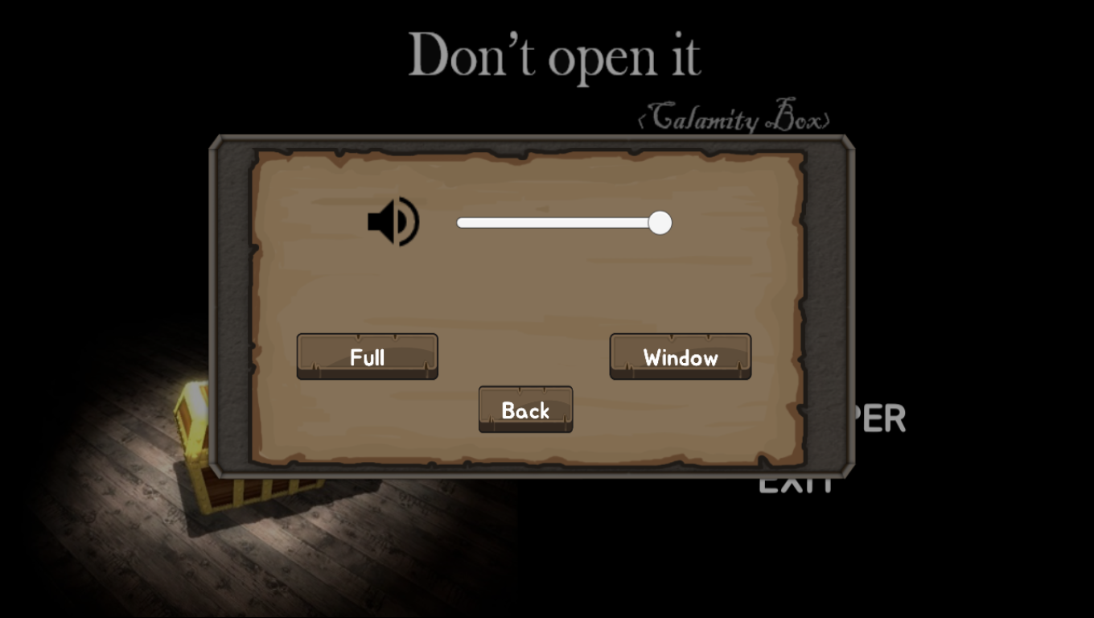
옵션
Volume
:게임 볼륨을 조절합니다.
Full
:설정을 변경합니다.
Window
:개발자들을 볼 수 있습니다.
Back
:게임을 종료합니다.

Slide 4
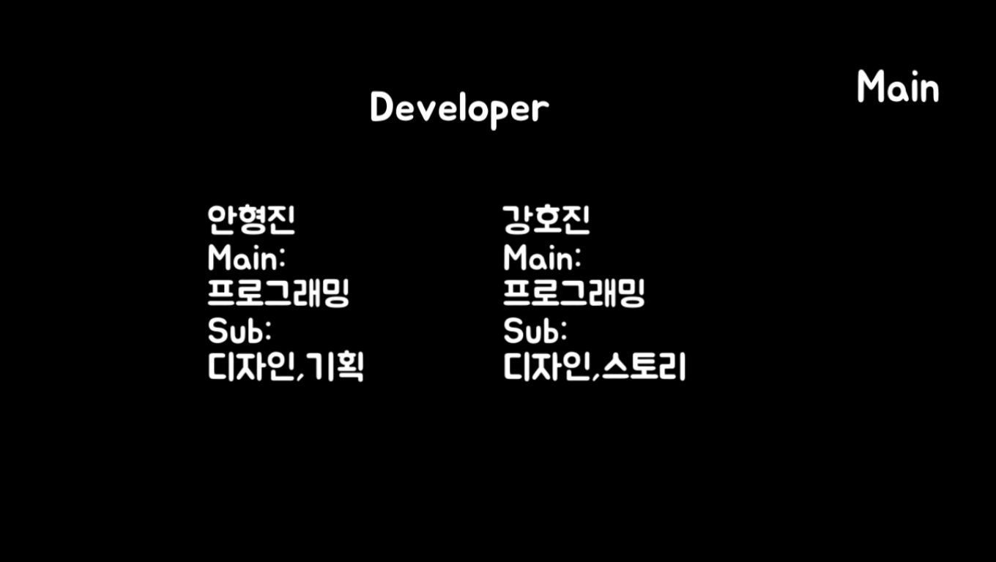
개발진들
Main
:메인화면으로 돌아갑니다.

Slide 5
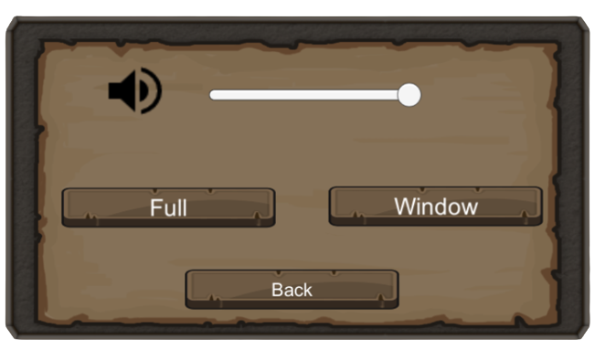
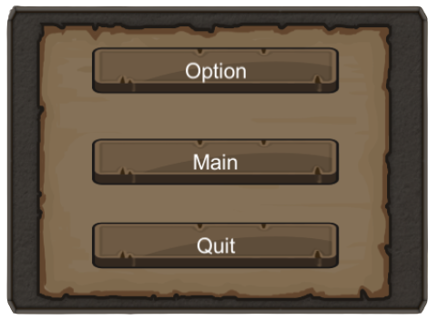
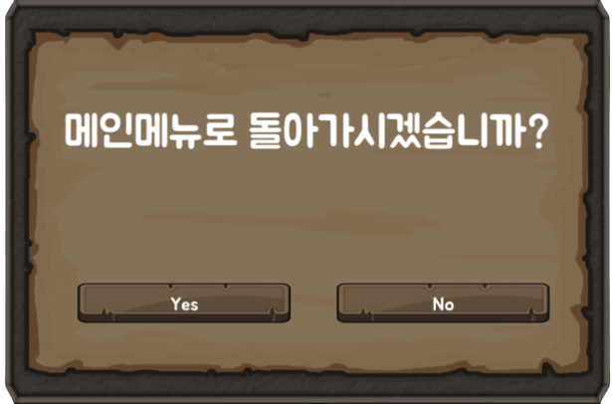
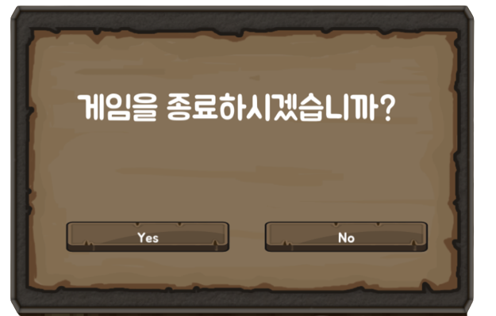
일시정지
Volume
:게임 볼륨을 조절합니다.
Full
:설정을 변경합니다.
Window
:개발자들을 볼 수 있습니다.
Back
:게임을 종료합니다.
ESC키를 누르면 나옵니다.
Yes
:메인메뉴로 돌아갑니다.
No
:전 창으로 돌아갑니다.
Yes
:게임으로 종료합니다.
No
:전 창으로 돌아갑니다.
Option
:옵션 창을 띄웁니다.
Main
:메인화면으로 돌아가는 창을 띄웁니다.
Quit
:게임을 종료하는 창을 띄웁니다.

Slide 6
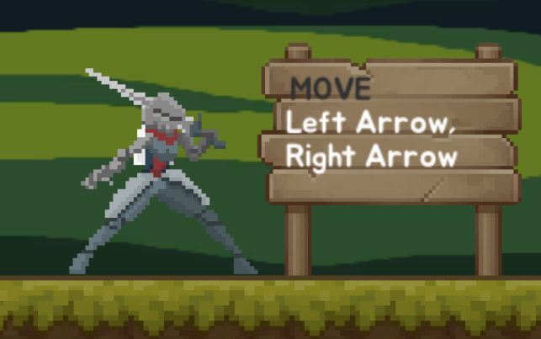
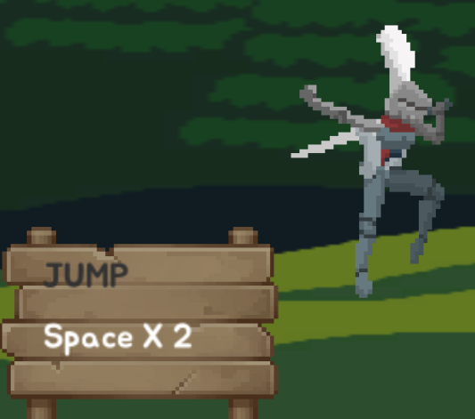
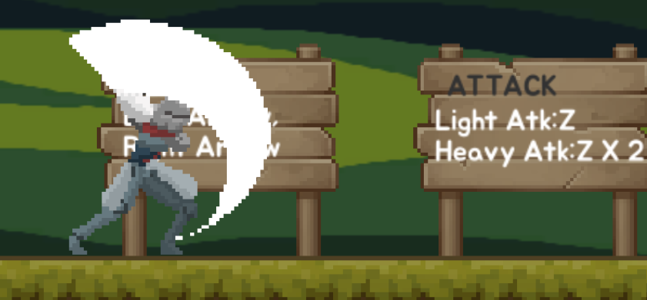
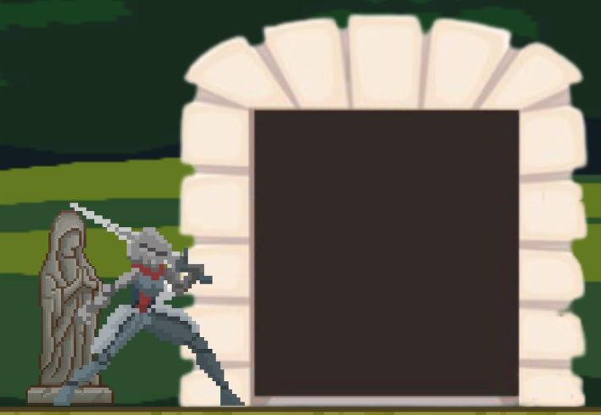
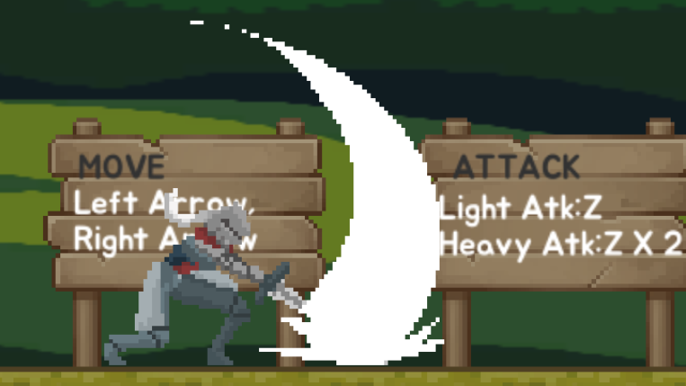
캐릭터 조작
이동:
점프:
Space
공격1:
Z
스테이지 이동:
공격2:
Z x 2
해당 문을
지나가기

Slide 7


몬스터
●원거리 몬스터 입니다.
●일정거리를 다가가면 원거리 공격을 합니다.
● 방향전환하여 공격을 하지 못합니다.
● 공격해서 죽일 수 없는 개체입니다.
●근접 몬스터 입니다.
●일정거리를 다가가면 플레이어를 공격합니다.
●방향전환하여 공격을 합니다.
●공격해서 죽일 수 있는 개체입니다.

